Slide 1
团结完成善 举挑战赛：
新冠疫情救济

Slide 2
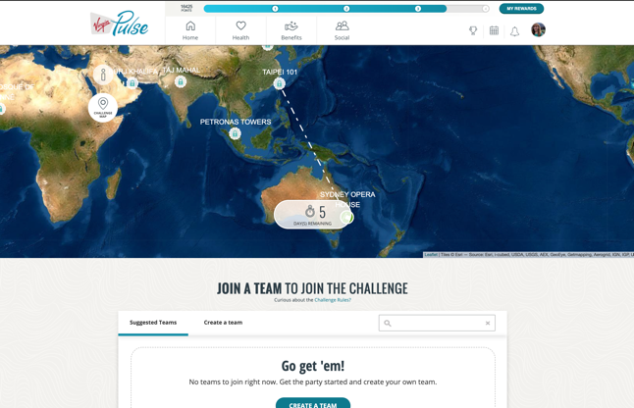
新冠疫情救济挑战赛是什么？
挑战赛介绍：过去一年让一切都发生了改变，但也让我们更加团结。家庭互相帮助。邻里主动支持。社区之间彼此鼓励。我们要把这个势头保持下去！ 邀请朋友加入一项全球活动，共同助力善举 。 运动起来，解锁有趣的探险活动，用踏出的每一步为抗击新冠肺炎筹集资金。
这项挑战赛将将通过“共同捐助人挑战赛”的形式将多家公司组织在一起，共同完成善行。Virgin Pulse按照每100万步10美元的标准（最高10万美元）向世界卫生组织（WHO）的新冠肺炎团结应对基金（COVID-19 Solidarity Response Fund）捐款。

Slide 3
共同捐助人挑战赛详情
来自同一家公司的会员组成团队。互为对手的公司组成团队开展比赛。

Slide 4
团队和挑战赛规则
注意事项：
挑战赛为期3周，有20个目的地。
团队中最多可以有5位参与者。
团队分数根据总步数计算。团队步数越多，你们的分数就越高。
每位参与者每天可最多贡献30,000步。
挑战赛奖励详情：
不设置团队获胜奖 。
奖励就是我们作出的慈善！ Virgin Pulse按照每100万步10美元的标准（最高10万美元）向世界卫生组织（WHO）的新冠肺炎团结应对基金（COVID-19 Solidarity Response Fund）捐款。

Slide 5
你在挑战赛中的角色
鼓励每位倡导者创建自己的团队，不与其 他倡导者组队。
在你的单位或者线上推广注册参加挑战赛。享受步数挑战赛乐趣的最好方法就是互相 交流。
在新冠疫情救济挑战赛期间，保持互动， 每周至少在挑战赛聊天室发布一条评论或 者一张照片，坚持3周。
可用的推广工具：
挑战赛常见问答
1个虚拟背景
1张社交媒体/内联网图片
1张数字海报
1份传单

Slide 6
占位符，用于插入图片或者数字海报（可选）

Slide 7
时间安排
推广活动
8月30日开始注册，因此从当日就可以开始推广活动。
8月30日（星期一）：通过线下或者发送电子邮件和公司频道的线上方式，发布数字海报或者传单
9月7日（星期二）：提醒别人注册
9月13日（星期一）： 挑战赛开始—向队友发送或发布激励信息！
10月1日（星期五）：提醒大家，上传步数的截止日期是星期二
挑战赛日期
8月30日（星期一） – 开始注册
8月13日（星期二） – 挑战赛开始日期
9月16日（星期四） – 团队调整截止日期
10月3日（星期日） – 挑战赛结束日期
10月5日（星期二） – 上传步数截止日期
10月22日（星期五） – 挑战赛从平台撤下

Slide 8
备注

Slide 9
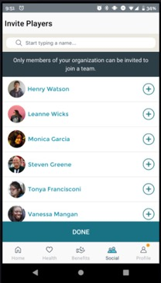
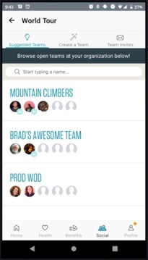
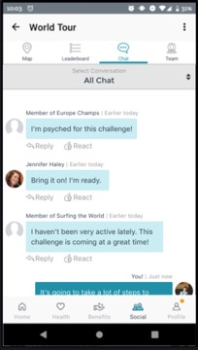
共同捐助人成员体验
隐私和保密
只有来自同一组织的会员可以组队。免责声明将帮助顺利完成这一流程。
来自对手组织的成员将显示为“[Team Name]成员”，并带有普通资料图片。
团队成员无法与对手组织的成员结成好友。
团队成员可与对手组织的成员在聊天室中互动。
从你的组织中邀请成员
推荐你所属组织的团队
挑战赛聊天室功能：如果所属组织中没有创建团队， 将向成员显示可移动图标

